Slide 1
Proyecto
TANIA TORRES REYES

Slide 2

OBJETIVOS GENERALES
Desarrollar una aplicación móvil que pueda comparar precios de diferentes fuentes de un producto seleccionado.

Slide 3


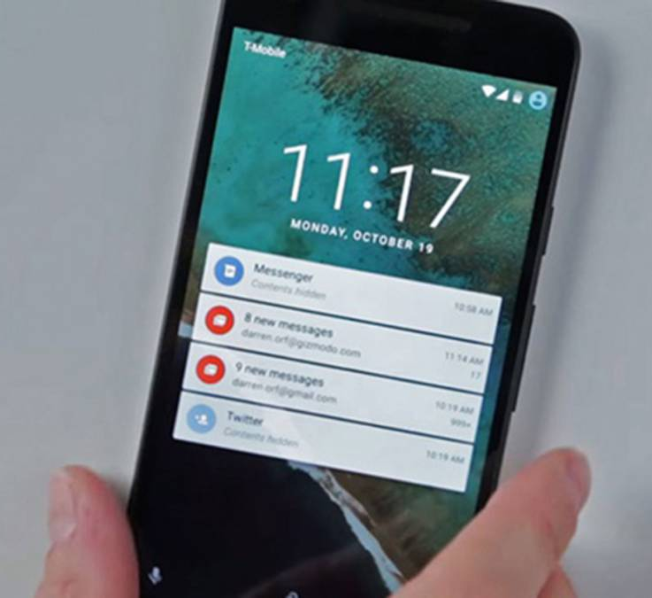
OBJETIVOS específicos
Entregar al usuario referencia de precios de diferentes fuentes de un producto seleccionado.
Automatizar la extracción de datos de los precios para entregar al usuario datos actuales del producto seleccionado
Construir alertas inteligentes de productos buscados por el usuario indicando ofertas existentes.

Slide 4






Extracción de data distintas fuentes
WEB SCRAPING

Slide 5
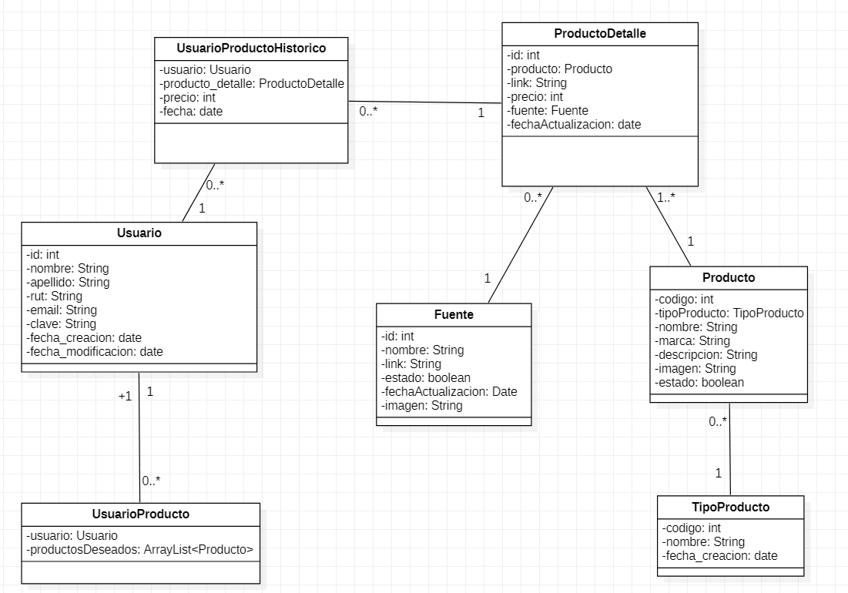
Diagrama de clases

Slide 6
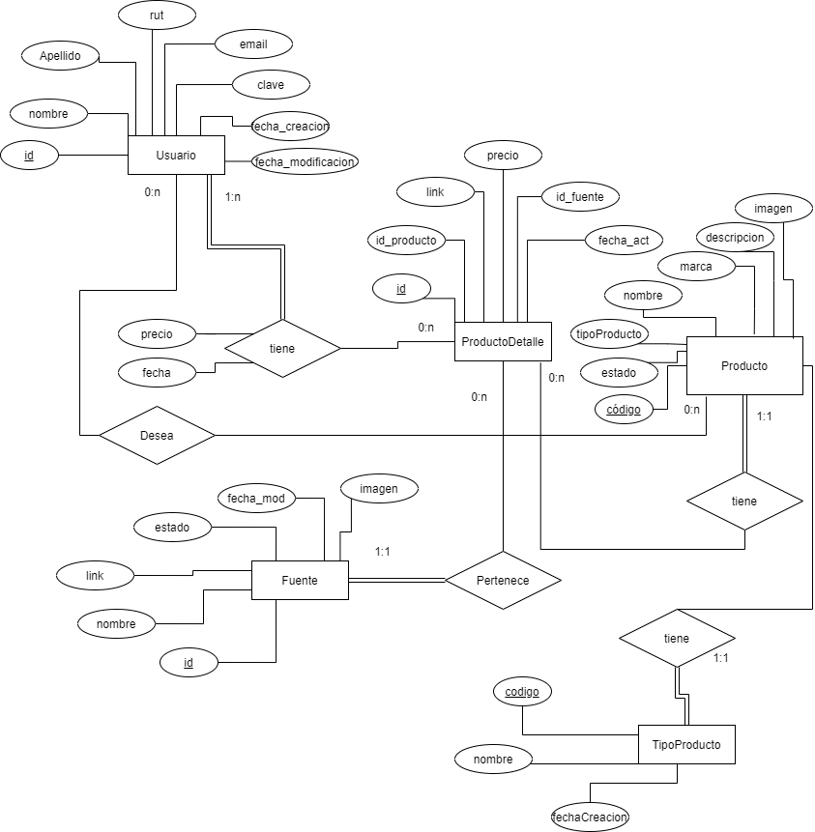
Diagrama ENTIDAD

Slide 7
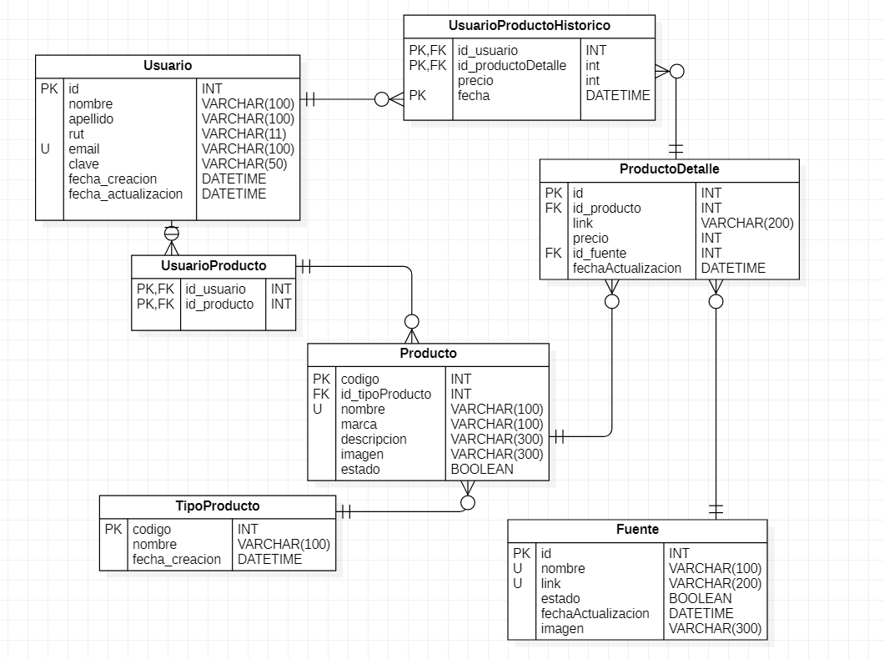
Diagrama relacional

Slide 8
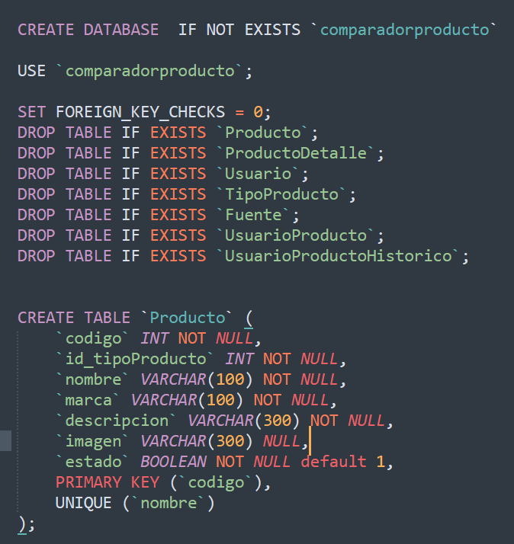
Construcción de la base de datos
Motor de Base de datos: MySQL
Creación de tabla, con su PK y Restricciones

Slide 9
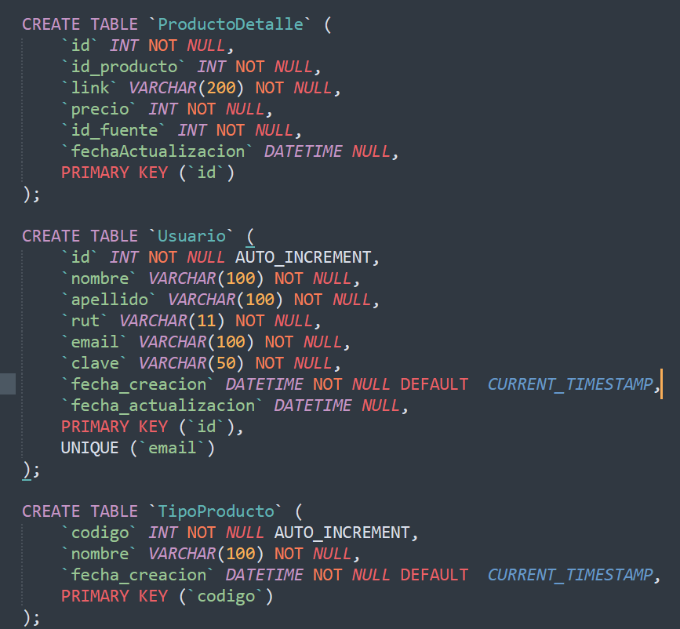
Construcción de la base de datos

Slide 10
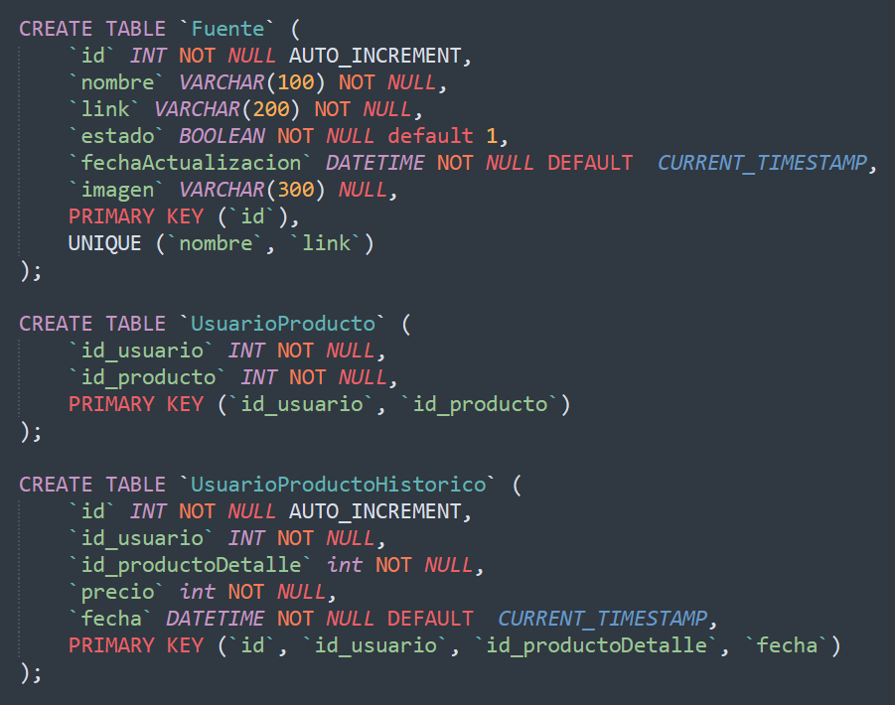
Construcción de la base de datos

Slide 11
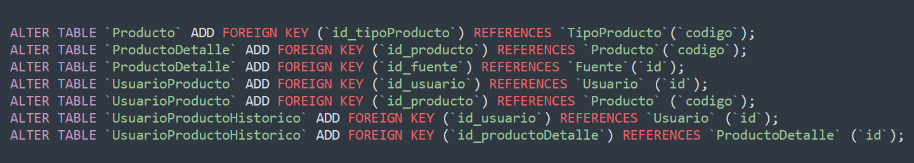
Construcción de la base de datos
Adición de Llaves Foráneas (FK)

Slide 12
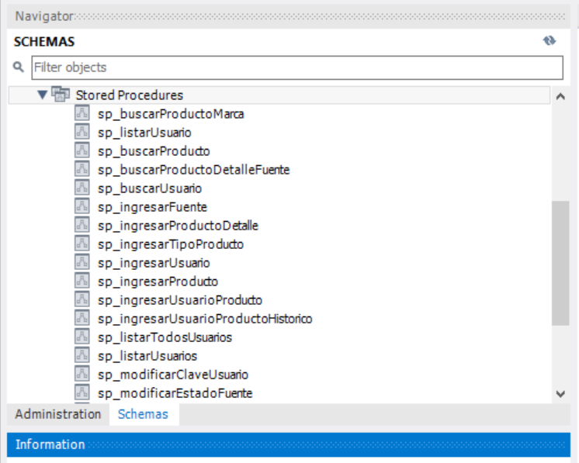
PROCEDIMIENTOS ALMACENADOS
Creación de procedimientos almacenados para listar, Agregar, Modificar datos

Slide 13
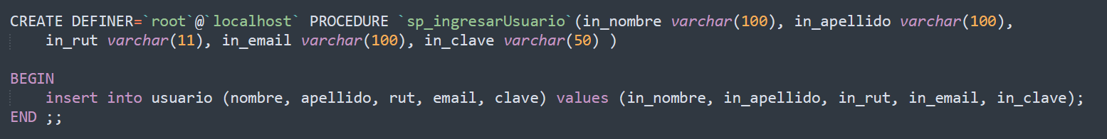
EJEMPLOS procedimientos almacenados
Procedimiento para insertar un Usuario “sp_ingresarUsuario”
Parámetros de entrada: in_nombre, in_apellido, in_rut, in_email, in_clave
Operacion: Insert TABLA USUARIO, CAMPOS INDICADOS

Slide 14
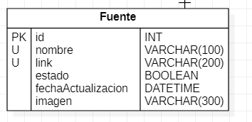
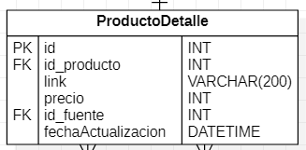
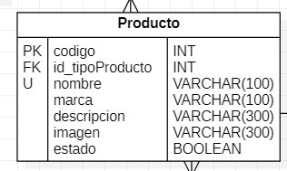
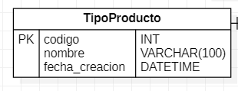
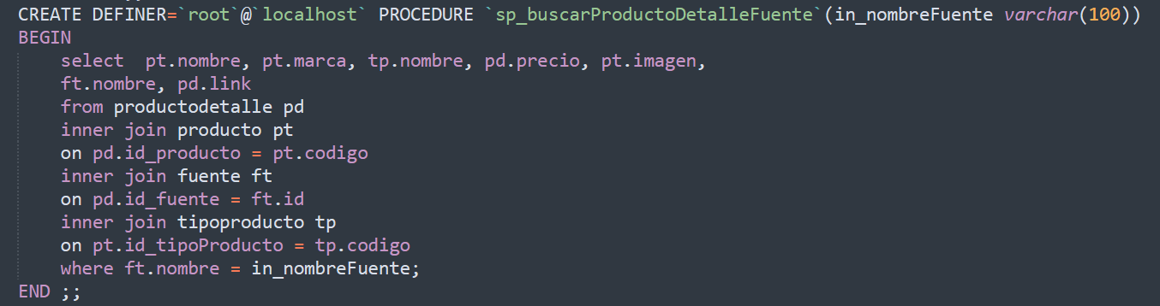
Join de tablas para obtener datos

Slide 15
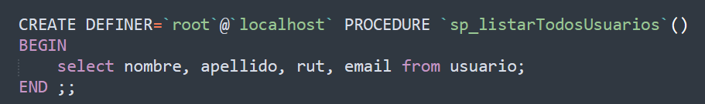
Lista todo los usuarios registrados

Slide 16
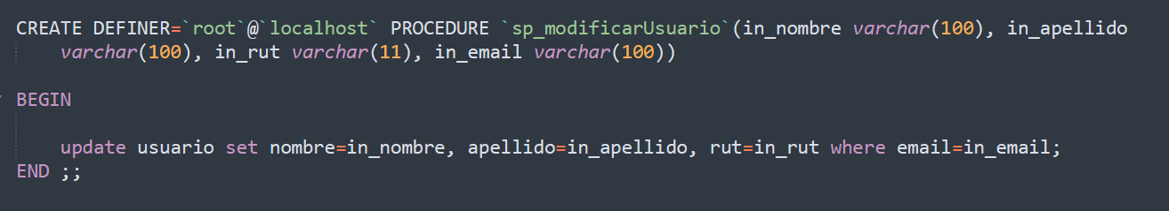
Modificación de usuarios registrados

Slide 17
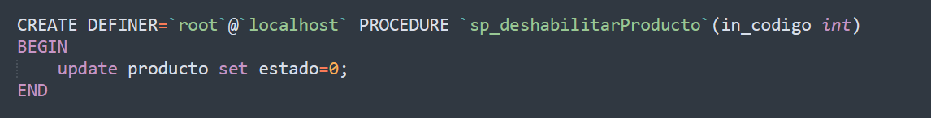
Desactivación de un producto registrado

Slide 18
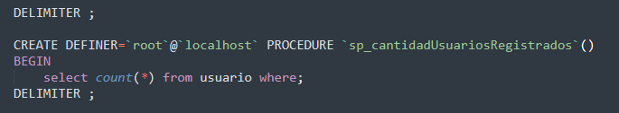
Cantidad de usuarios registrados

Slide 19


PRUEBAS DE PROCEDIMIENTOS ALMACENADOS
Pruebas unitarias JUnit
Pruebas manuales de ejecución directamente de la base de datos

Slide 20
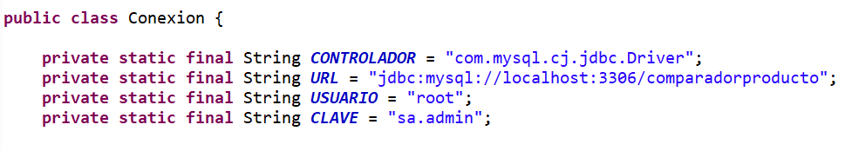
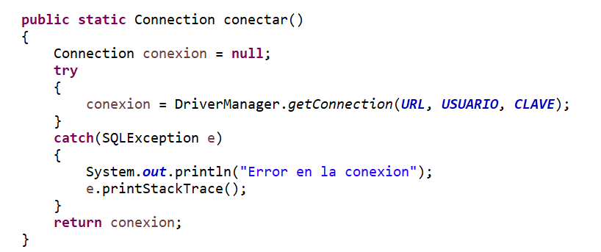
Conexión con la base de datos

Slide 21
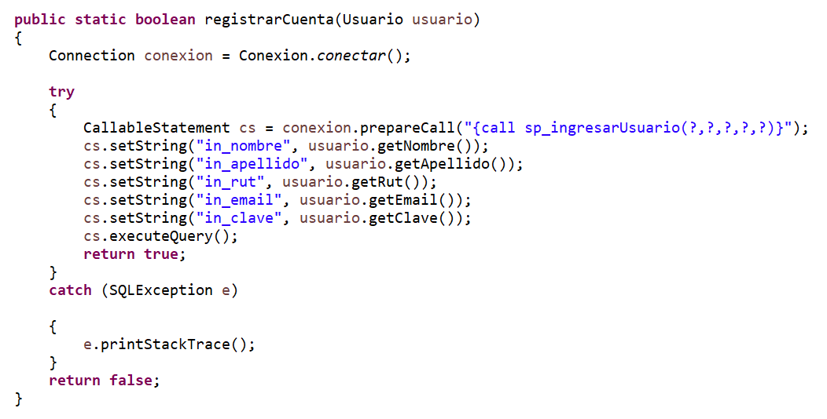
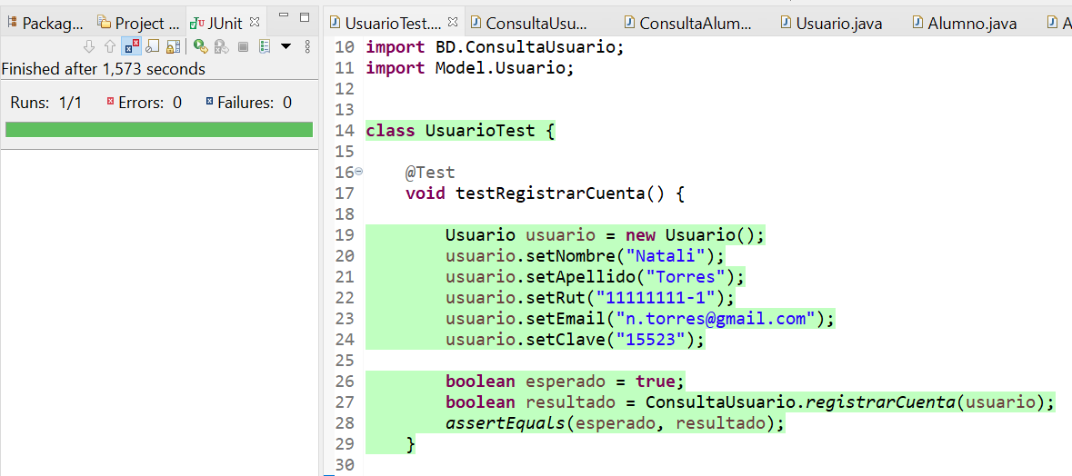
Junit Test Case, Registro de un usuario.

Slide 22
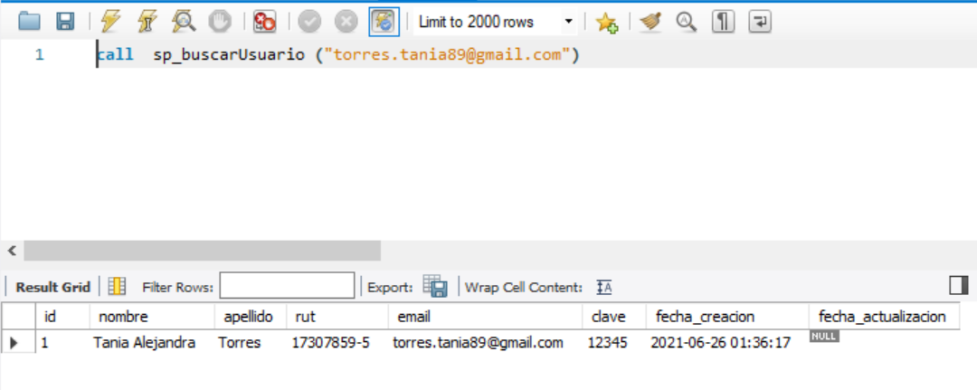
Ejecución manual del procedimiento sp_buscarUsuario por un email especifico

Slide 23
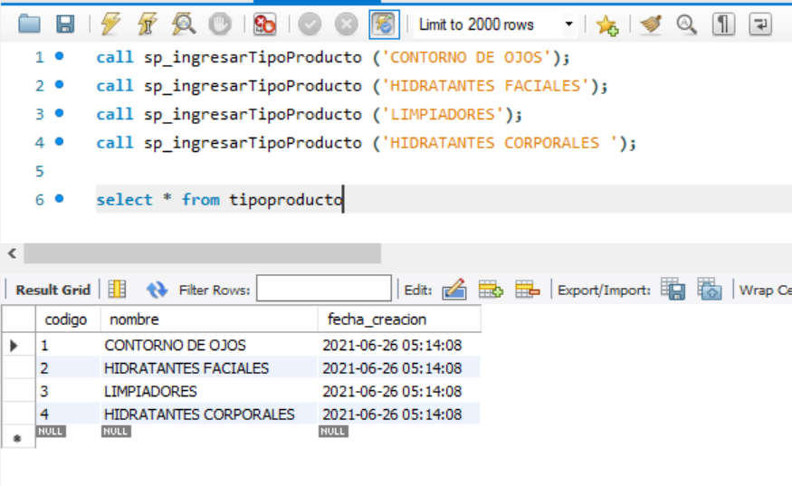
Inserción utilizando el procedimiento almacenado sp_ingresarTipoProducto.

Slide 24
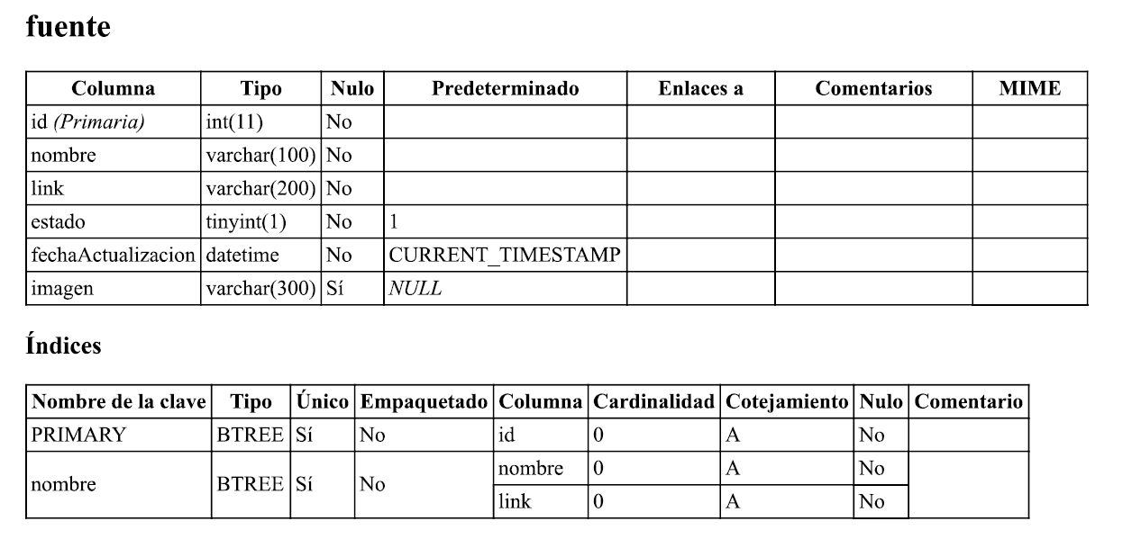

Slide 25
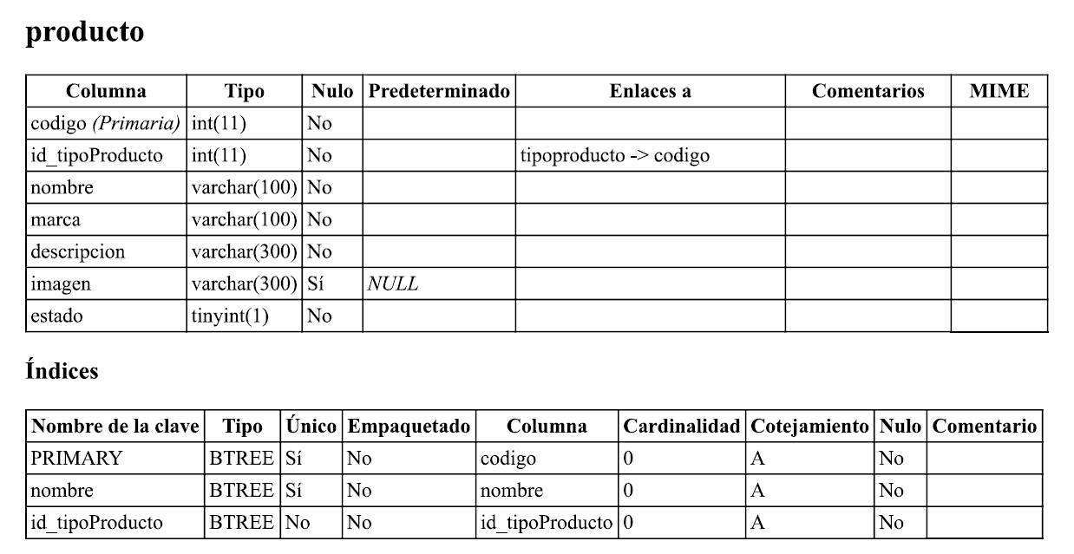

Slide 26
FIN

